Slide 1
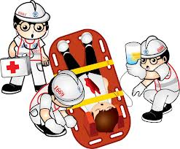
การดำเนินงานป้องกันและลดอุบัติเหตุทางถนน
ในช่วงเทศกาลสงกรานต์ พ.ศ.2565
ระหว่างวันที่ 11 – 17 เมษายน 2565
“ชีวิตวิถีใหม่ ขับขี่อย่างปลอดภัย ไร้อุบัติเหตุ”
วันที่ 31 มีนาคม 2565
กลุ่มงาน ควบคุมโรคไม่ติดต่อ สุขภาพจิตและยาเสพติด

Slide 2
สถานการณ์การบาดเจ็บและเสียชีวิต
จากการจราจรทางถนน ช่วงเทศกาลสงกรานต์

Slide 3
ผู้บาดเจ็บจากการจราจรทางถนน ช่วงเทศกาลสงกรานต์ พ.ศ. 2559-2564 แยกรายอำเภอ
ปี 2559 = 446 คน
ปี 2560 = 381 คน
ปี 2561 = 425 คน
ปี 2562 = 533 คน
ปี 2563 = 139 คน
ปี 2564 = 296 คน
ที่มา : กองสาธารณสุขฉุกเฉิน ข้อมูล ณ วันที่ 26 เม.ย. 64

Slide 4
ผู้เสียชีวิตจากการจราจรทางถนน ช่วงเทศกาลสงกรานต์ พ.ศ. 2559-2564 แยกรายอำเภอ
ปี 2559 = 8 ราย
ปี 2560 = 10 ราย
ปี 2561 = 14 ราย
ปี 2562 = 13 ราย
ปี 2563 = 2 ราย
ปี 2564 = 9 ราย
ที่มา : กองสาธารณสุขฉุกเฉิน ข้อมูล ณ วันที่ 26 เม.ย. 64

Slide 5
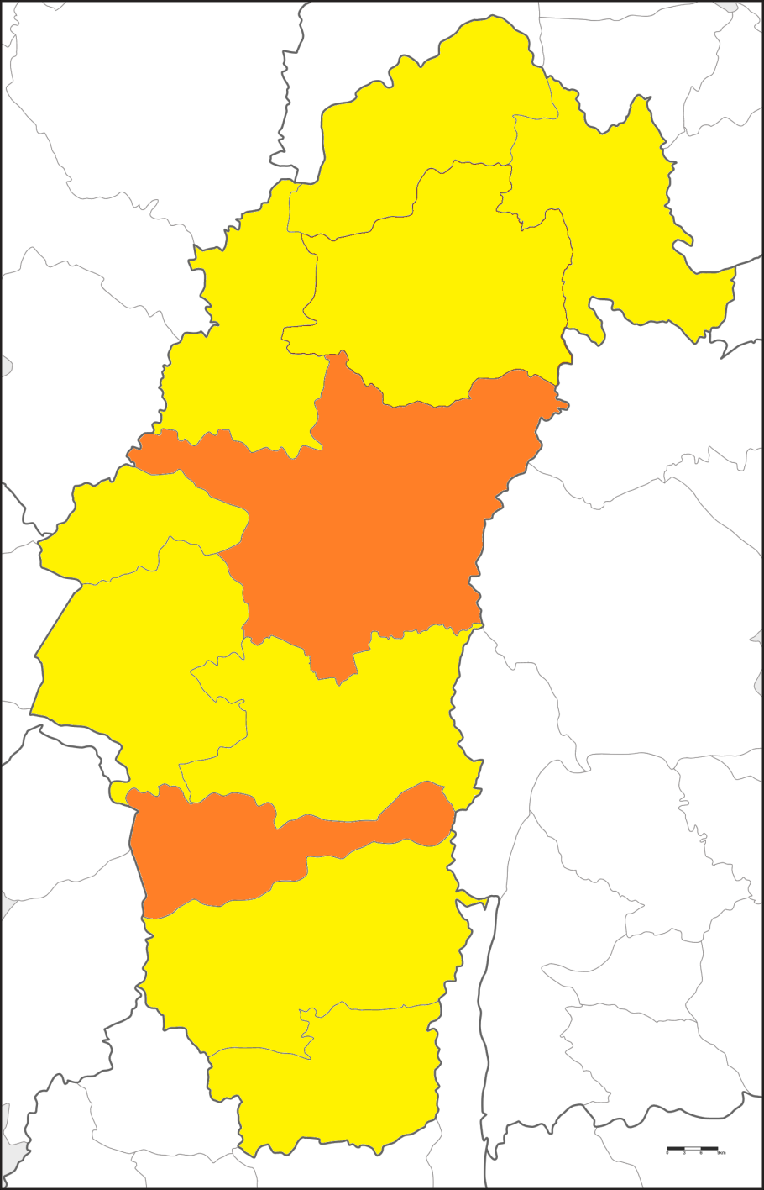
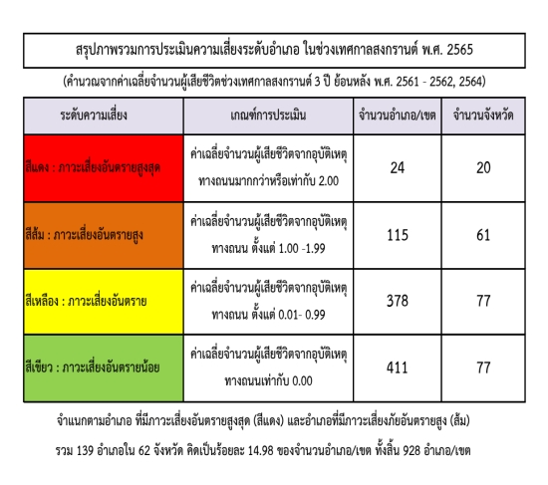
อำเภอเสี่ยง
บาดเจ็บ/เสียชีวิต
หล่มเก่า (10/1)
น้ำหนาว
(8/1)
หล่มสัก
(44/1)
เขาค้อ
(7/1)
วังโป่ง (12/0)
เมืองเพชรบูรณ์
(69/1)
ชนแดน
(19/0)
หนองไผ่ (38/1)
บึงสามพัน (25/1)
วิเชียรบุรี (33/1)
ศรีเทพ (31/1)
หล่มเก่า

Slide 6
สถานการณ์ประเทศ
ปัจจัยสาเหตุการบาดเจ็บและเสียชีวิต
18,207 ราย
314 ราย
บุคคล
พาหนะ
ถนน
ทางหลวง
43.93%
เขตสุขภาพที่ 2
21.31%
75.74 %
952 ราย
16 ราย
ทางหลวงชนบท 10.82%
6.49%
13.44 %
เพชรบูรณ์
ถนนอบต./หมู่บ้าน
10.82%
21.95 %
3.28 %
296 ราย
9 ราย
ไม่สวมหมวกนิรภัย
88.31%
เด็กอายุ < 20 ปี ดื่ม Alcohol
อันดับ 21 ของประเทศ
อันดับ 1 ของเขตสุขภาพ
พฤติกรรมเสี่ยง
ไม่คาดเข็มขัดนิรภัย
71.17%
16.92%
ดื่ม Alcohol
21.31%
ที่มา : กองสาธารณสุขฉุกเฉิน http://ict-pher.moph.go.th
ข้อมูล ณ วันที่ 26 เมษายน 2564

Slide 7
อัตราส่วน ช : ญ = 1.68 : 1
จำนวนผู้บาดเจ็บและเสียชีวิต แยกรายวัน ในช่วงเทศกาลสงกรานต์ พ.ศ.2564
ระหว่างวันที่ 10 – 16 เมษายน 2564
สถานที่เสียชีวิต
เสียชีวิต ณ จุดเกิดเหตุ
77.78%
เสียชีวิต ณ ห้องฉุกเฉิน
22.22%
ที่มา : กองสาธารณสุขฉุกเฉิน
ข้อมูล ณ วันที่ 26 เมษายน 2564

Slide 8
การดำเนินงานป้องกันและลดการบาดเจ็บจากการจราจรทางถนนในช่วงเทศกาล ระหว่างวันที่ 11 – 17 เมษายน 2565
1.ดำเนินการตามแนวทางการดำเนินงานป้องกันและลดการบาดเจ็บจากการจราจรทางถนนในช่วงเทศกาลสงกรานต์ พ.ศ.2565
2.ให้ความร่วมมือตรวจวัดระดับแอลกอฮอล์ในเลือด ระหว่างวันที่ 11-17 เมษายน 2565 กรณีตำรวจส่งผู้ขับขี่มาตรวจ และส่งตรวจวิเคราะห์ที่ศูนย์วิทยาศาสตร์การแพทย์ โดยไม่เก็บค่าใช้จ่าย
3.รางานข้อมูลตามแบบรายงาน ช่วงเวลา และช่องทางที่กำหนด ดังนี้
- ระบบข้อมูลสารสนเทศเพื่อการจัดการข้อมูลผู้บาดเจ็บและเสียชีวิต (Pher Accident)
- ระบบเฝ้าระวังการบาดเจ็บ IS Online / ISWIN V.3
- รวบรวมและส่งข้อมูลผู้บาดเจ็บและผู้เสียชีวิต ตามแบบรายงาน ให้กับศูนย์อำนวยการความปลอดภัยทางถนนระดับอำเภอ (ปภ.บอ.3 และ ปภ.บอ.4) ส่งข้อมูลภายใน 24.00 น.ของทุกวัน และปรับปรุงรายงานผลการรักษาเพิ่มเติม 30 วันหลังเกิดเหตุ ให้แล้วเสร็จภายในวันที่ 16 พฤษภาคม 2565

Slide 9
กำหนดค่าตอบแทน จนท.ปฏิบัติงาน ให้สามารถปรับค่าตอบแทนเพิ่มขึ้น
ไม่เกิน 2 เท่า ของอัตราที่กำหนด ทั้งนี้ให้อยู่ในดุลยพินิจของผู้บริหารหน่วยงาน
(เริ่ม วันที่ 12 เมษายน 2565 เวลา 16.00 น. ถึง วันที่ 18 เมษายน 2565 เวลา 08.30 น.)

Slide 10
แนวทางการสอบสวนอุบัติเหตุทางถนน
ระดับจังหวัด
- ผู้เสียชีวิต ณ ที่เกิดเหตุตั้งแต่ 2 รายขึ้นไป
- ผู้บาดเจ็บและเสียชีวิตรวมกันตั้งแต่ 4 รายขึ้นไป
ระดับอำเภอ
- ผู้เสียชีวิต ณ ที่เกิดเหตุตั้งแต่ 2 รายขึ้นไป
- ผู้บาดเจ็บและเสียชีวิตรวมกันตั้งแต่ 2 รายขึ้นไป
- ประเด็นที่สนใจของสังคมและผู้บริหาร

Slide 11
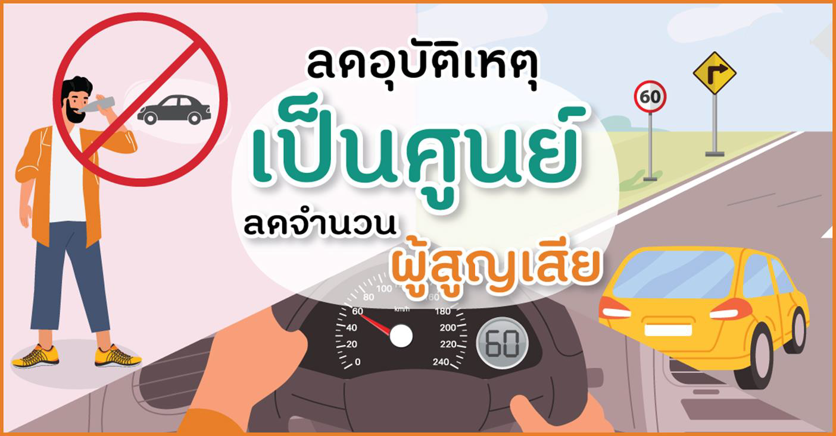
การดำเนินการตามแผนบูรณาการป้องกันและลดอุบัติเหตุทางถนนช่วงเทศกาลสงกรานต์พ.ศ. 2565
*ช่วงก่อนควบคุมเข้มข้น ระหว่าง 4-10 เมษายน 2565
*ช่วงควบคุมเข้มข้น ระหว่าง 11-17 เมษายน 2565
*ช่วงหลังควบคุมเข้มข้น ระหว่าง 18-24 เมษายน 2565

Slide 12
นโยบายและแนวทางการดำเนินงานป้องกันและลดอุบัติเหตุทางถนน ช่วงเทศกาลและวันหยุด พ.ศ. 2565
คณะกรรมการนโยบายป้องกันและลดอุบัติเหตุทางถนนแห่งชาติ แผนบูรณาการและมาตรการการดำเนินงานป้องกันและลดอุบัติเหตุทางถนน 5 มาตรการ
1. ด้านการบริหารจัดการ => จัดตั้งศูนย์ป้องกันและลดอุบัติเหตุทางถนนในช่วงเทศกาล
2. ด้านลดปัจจัยเสี่ยงด้านถนนและสภาพแวดล้อม => จัดทำถนนปลอดภัย
3. ด้านลดปัจจัยเสี่ยงด้านยานพาหนะ => ขอความร่วมมือผู้ประกอบการขนส่งด้วยรถบรรทุก หยุดประกอบกิจการหรือ หลีกเลี่ยงการใช้รถบรรทุกในการประกอบกิจกรรมในช่วงเทศกาลสงกรานต์ กวดขันผู้ใช้ รถกระบะที่บรรทุกน้ำหนักเกิน และรถบรรทุกขนาดเล็กที่บรรทุกผู้โดยสารในลักษณะที่ไม่ ปลอดภัยเข้มงวดกับรถตู้ส่วนบุคคลหรือรถเช่าให้ได้มาตรฐาน เป็นต้น
4. ด้านผู้ใช้รถใช้ถนนอย่างปลอดภัย => มีการบังคับใช้กฎหมายอย่างจริงจัง ตรวจวัดระดับแอลกอฮอล์ อย่างเข้มข้น รณรงค์ ประชาสัมพันธ์สร้างการรับรู้ด้านความปลอดภัยทางถนนในชุมชน/หมู่บ้าน เป็นต้น
5. ด้านการช่วยเหลือหลังเกิดอุบัติเหตุ => จัดเตรียมความพร้อมโรงพยาบาล แพทย์ พยาบาลและหน่วย บริการการแพทย์ฉุกเฉิน เตรียมความพร้อมระบบช่วยเหลือเยียวยาผู้ประสบเหตุ ณ จุดเกิดเหตุของแต่ละพื้นที่ เป็นต้น
เป้าหมาย : ศปถ.จังหวัดเพชรบูรณ์ จำนวนผู้เสียชีวิต ไม่เกิน 7 ราย

Slide 13
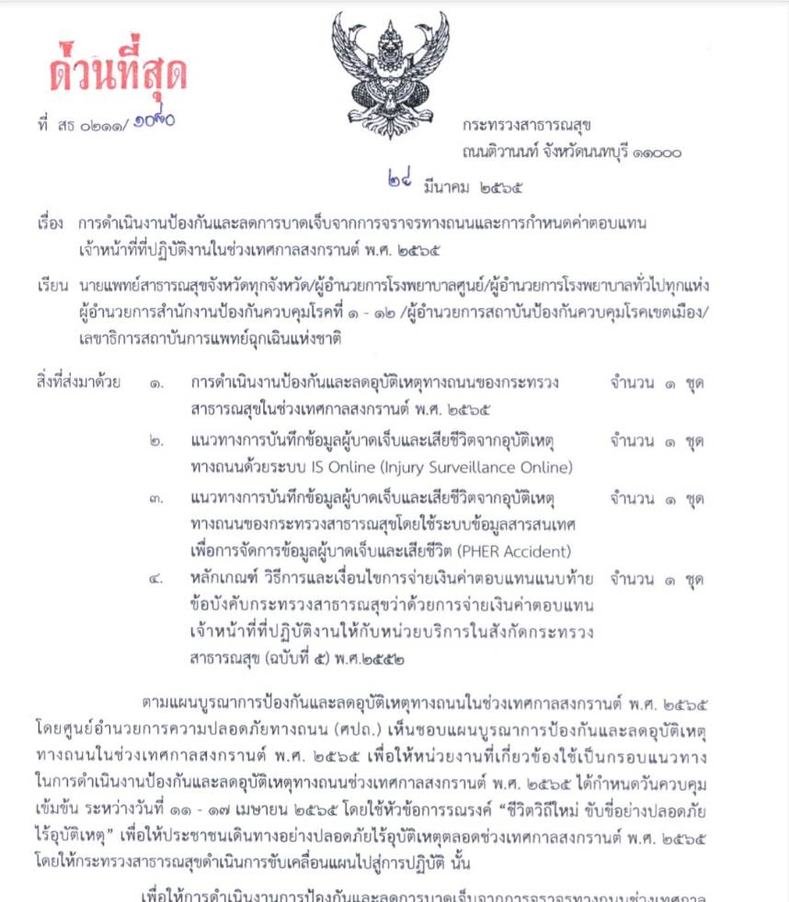
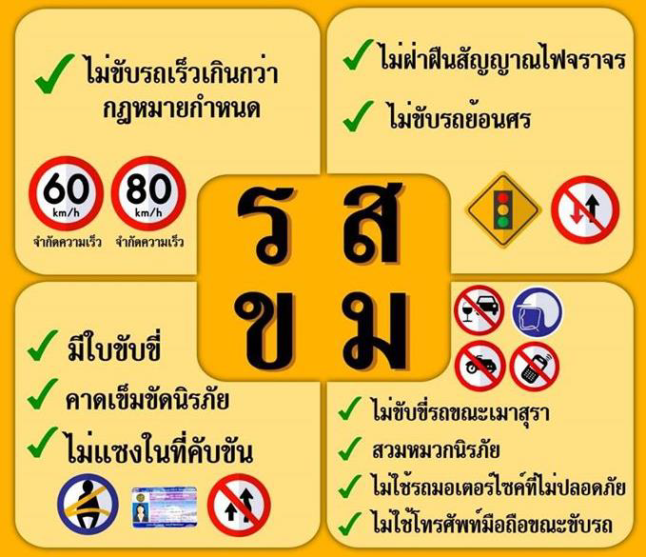
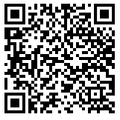
10 มาตรการหลัก

Slide 14
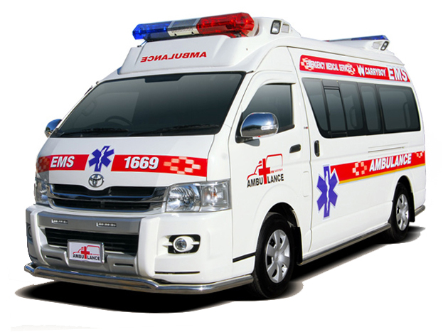
Ambulance Safety
Good Drivers

